Slide 1
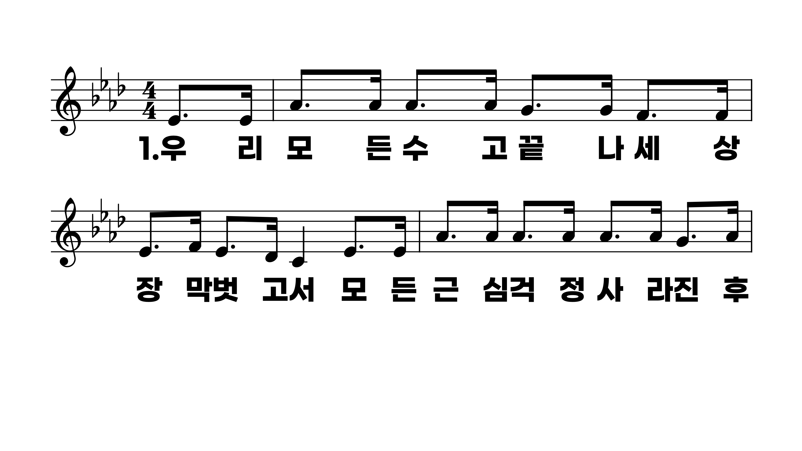
236장 우리 모든 수고 끝나
1.우리모든수
2.가는길이외
3.내가세상작
4.아름다운그

Slide 2
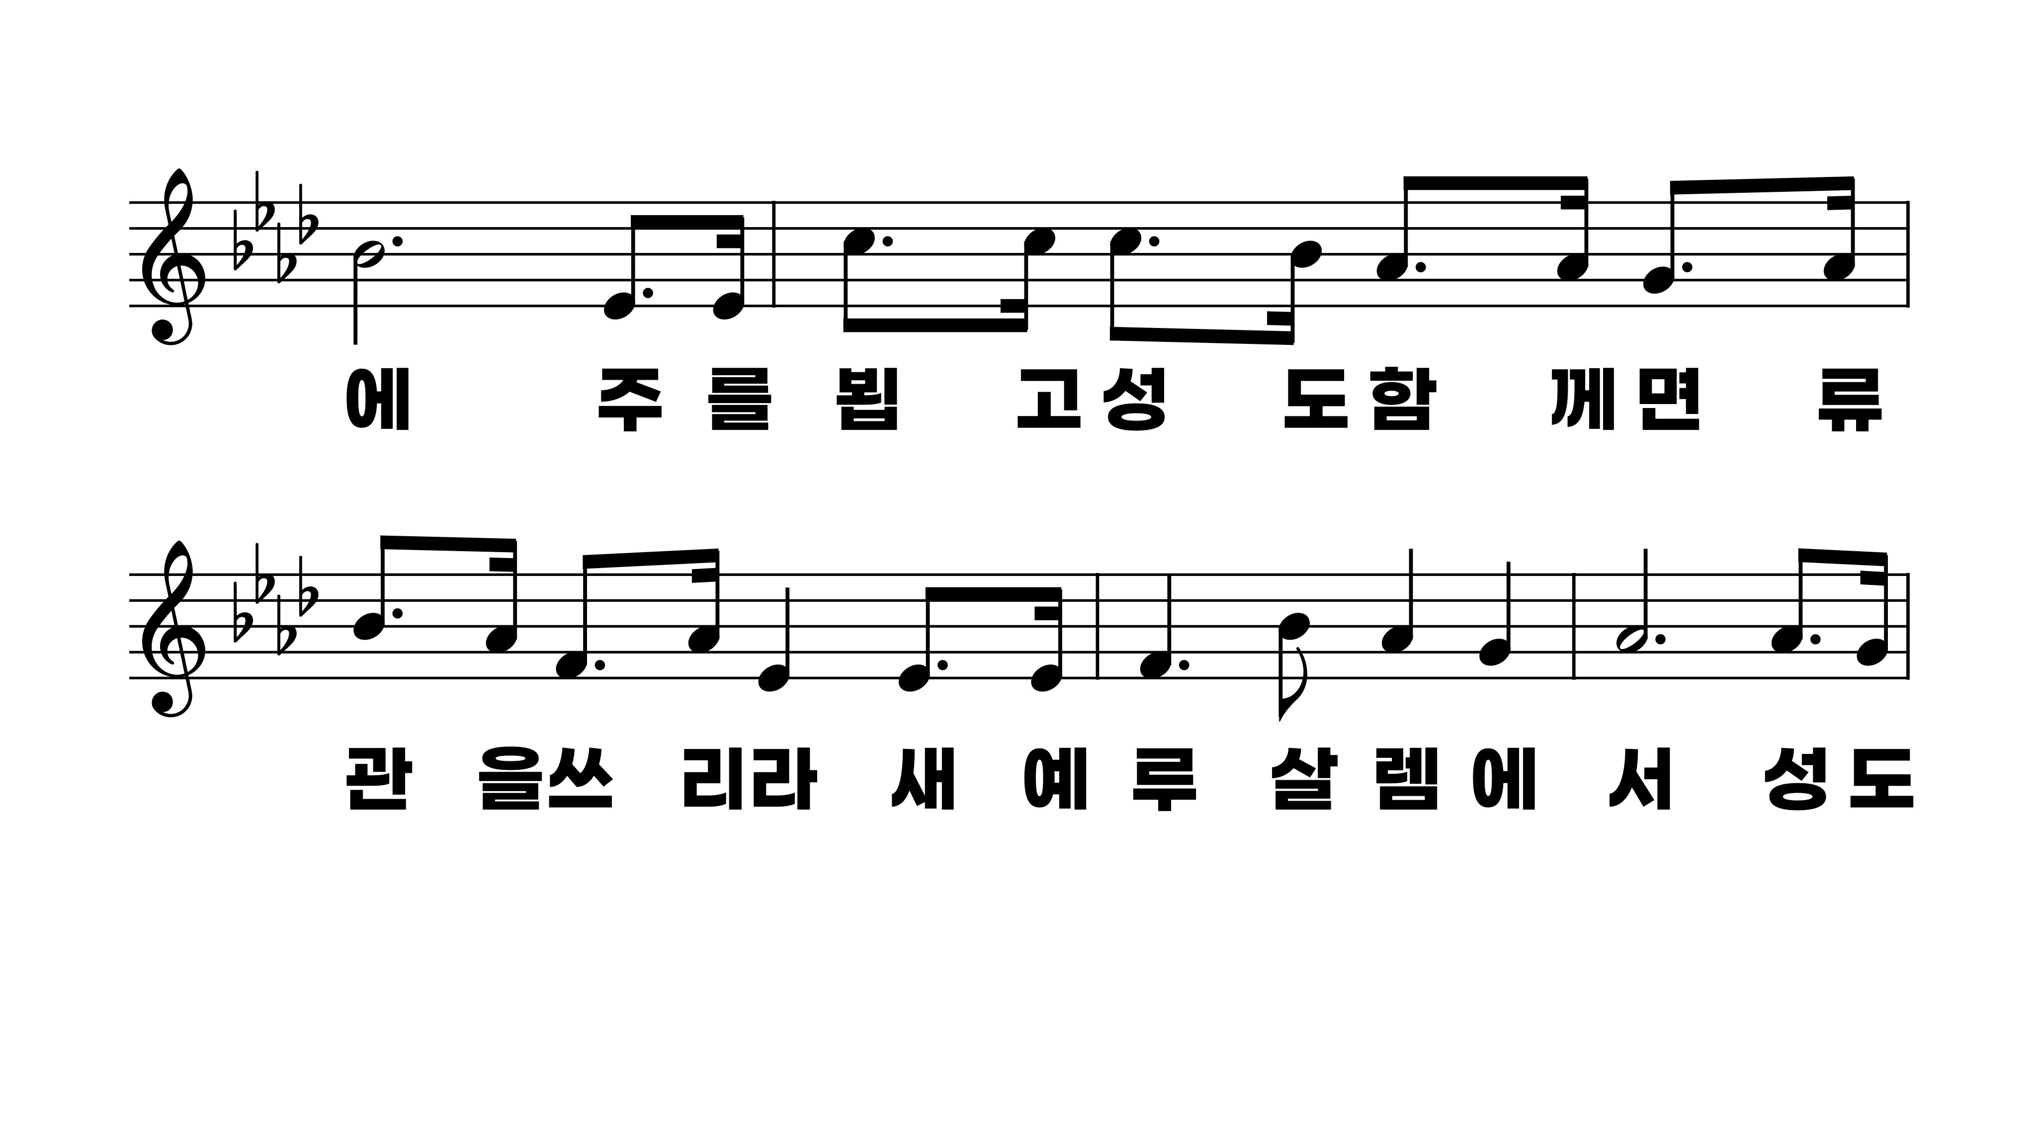
236장 우리 모든 수고 끝나
1.우리모든수
2.가는길이외
3.내가세상작
4.아름다운그

Slide 3
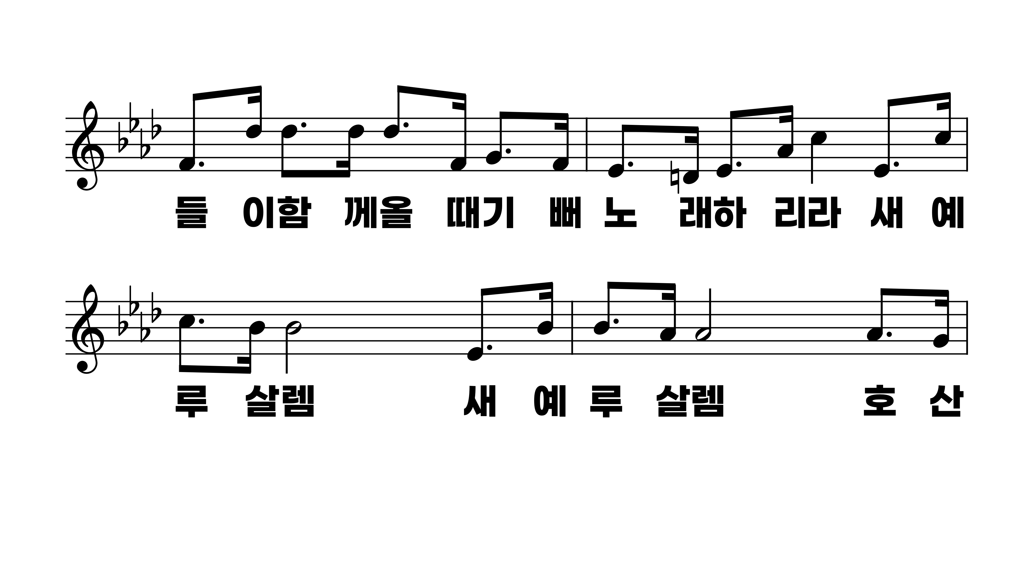
236장 우리 모든 수고 끝나
1.우리모든수
2.가는길이외
3.내가세상작
4.아름다운그

Slide 4
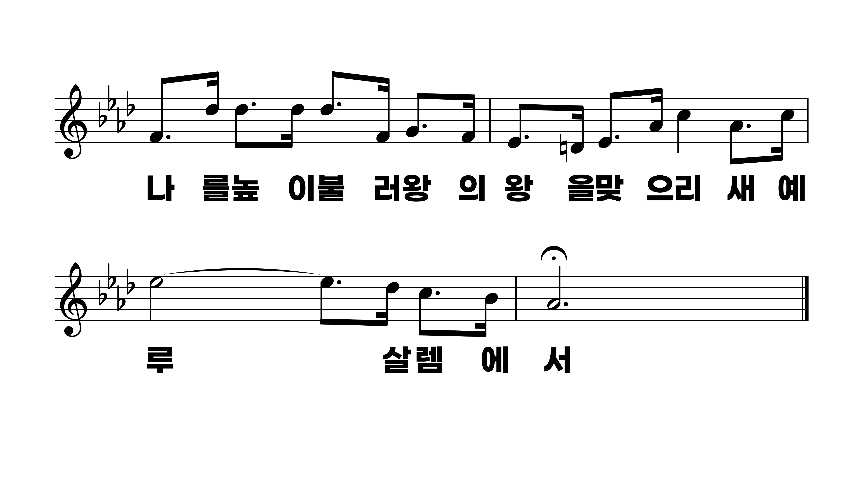
236장 우리 모든 수고 끝나
1.우리모든수
2.가는길이외
3.내가세상작
4.아름다운그

Slide 5
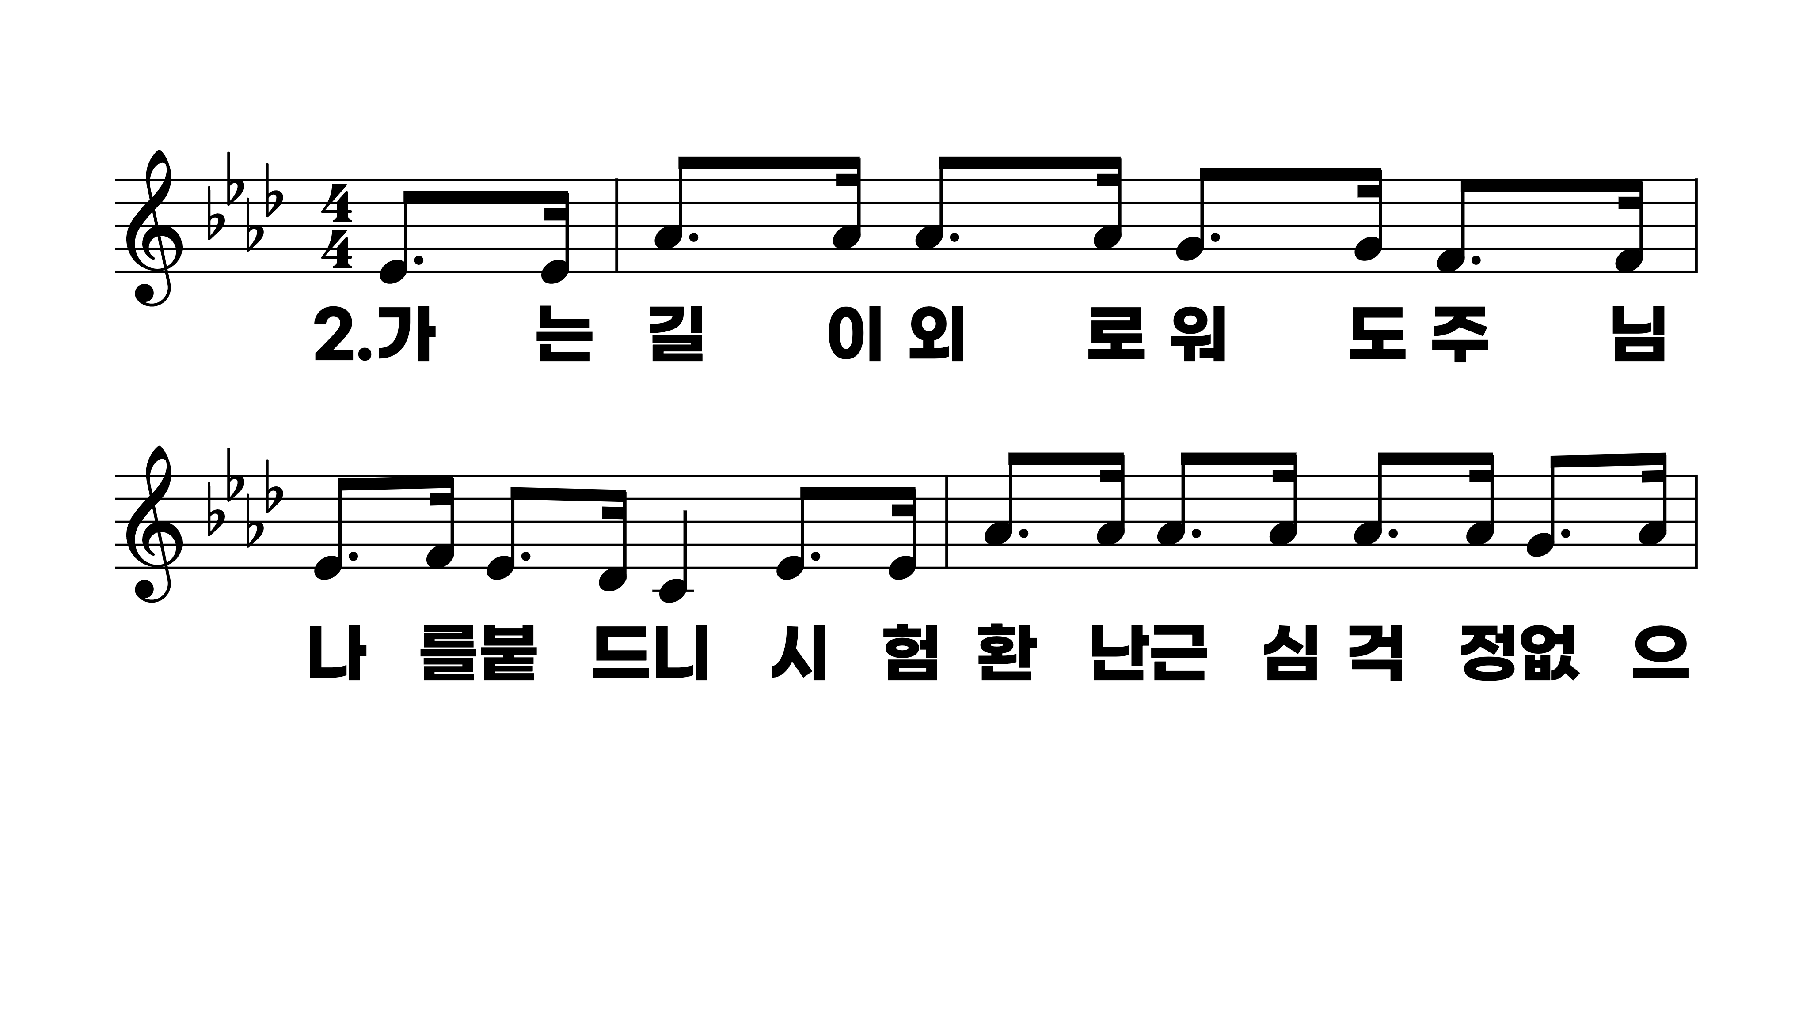
236장 우리 모든 수고 끝나
1.우리모든수
2.가는길이외
3.내가세상작
4.아름다운그

Slide 6
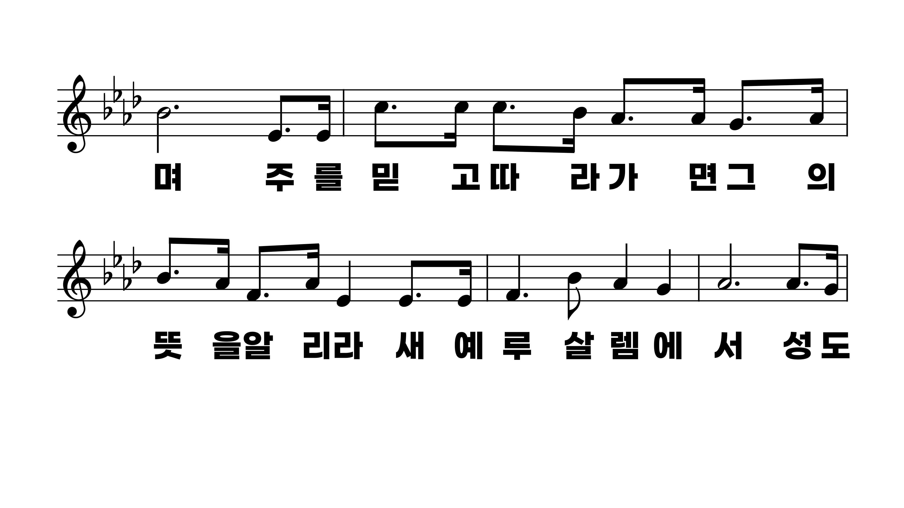
236장 우리 모든 수고 끝나
1.우리모든수
2.가는길이외
3.내가세상작
4.아름다운그

Slide 7
236장 우리 모든 수고 끝나
1.우리모든수
2.가는길이외
3.내가세상작
4.아름다운그

Slide 8
236장 우리 모든 수고 끝나
1.우리모든수
2.가는길이외
3.내가세상작
4.아름다운그

Slide 9
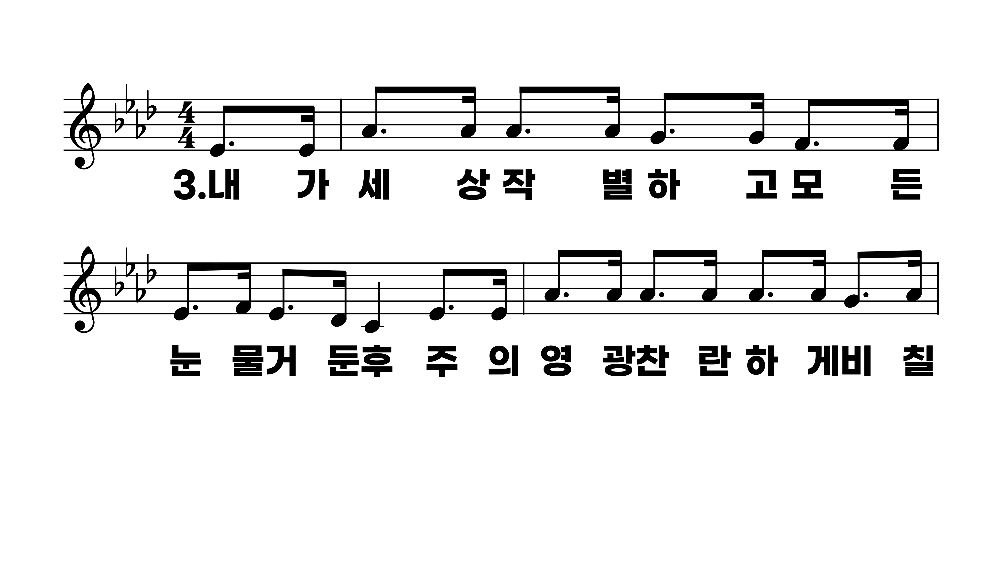
236장 우리 모든 수고 끝나
1.우리모든수
2.가는길이외
3.내가세상작
4.아름다운그

Slide 10
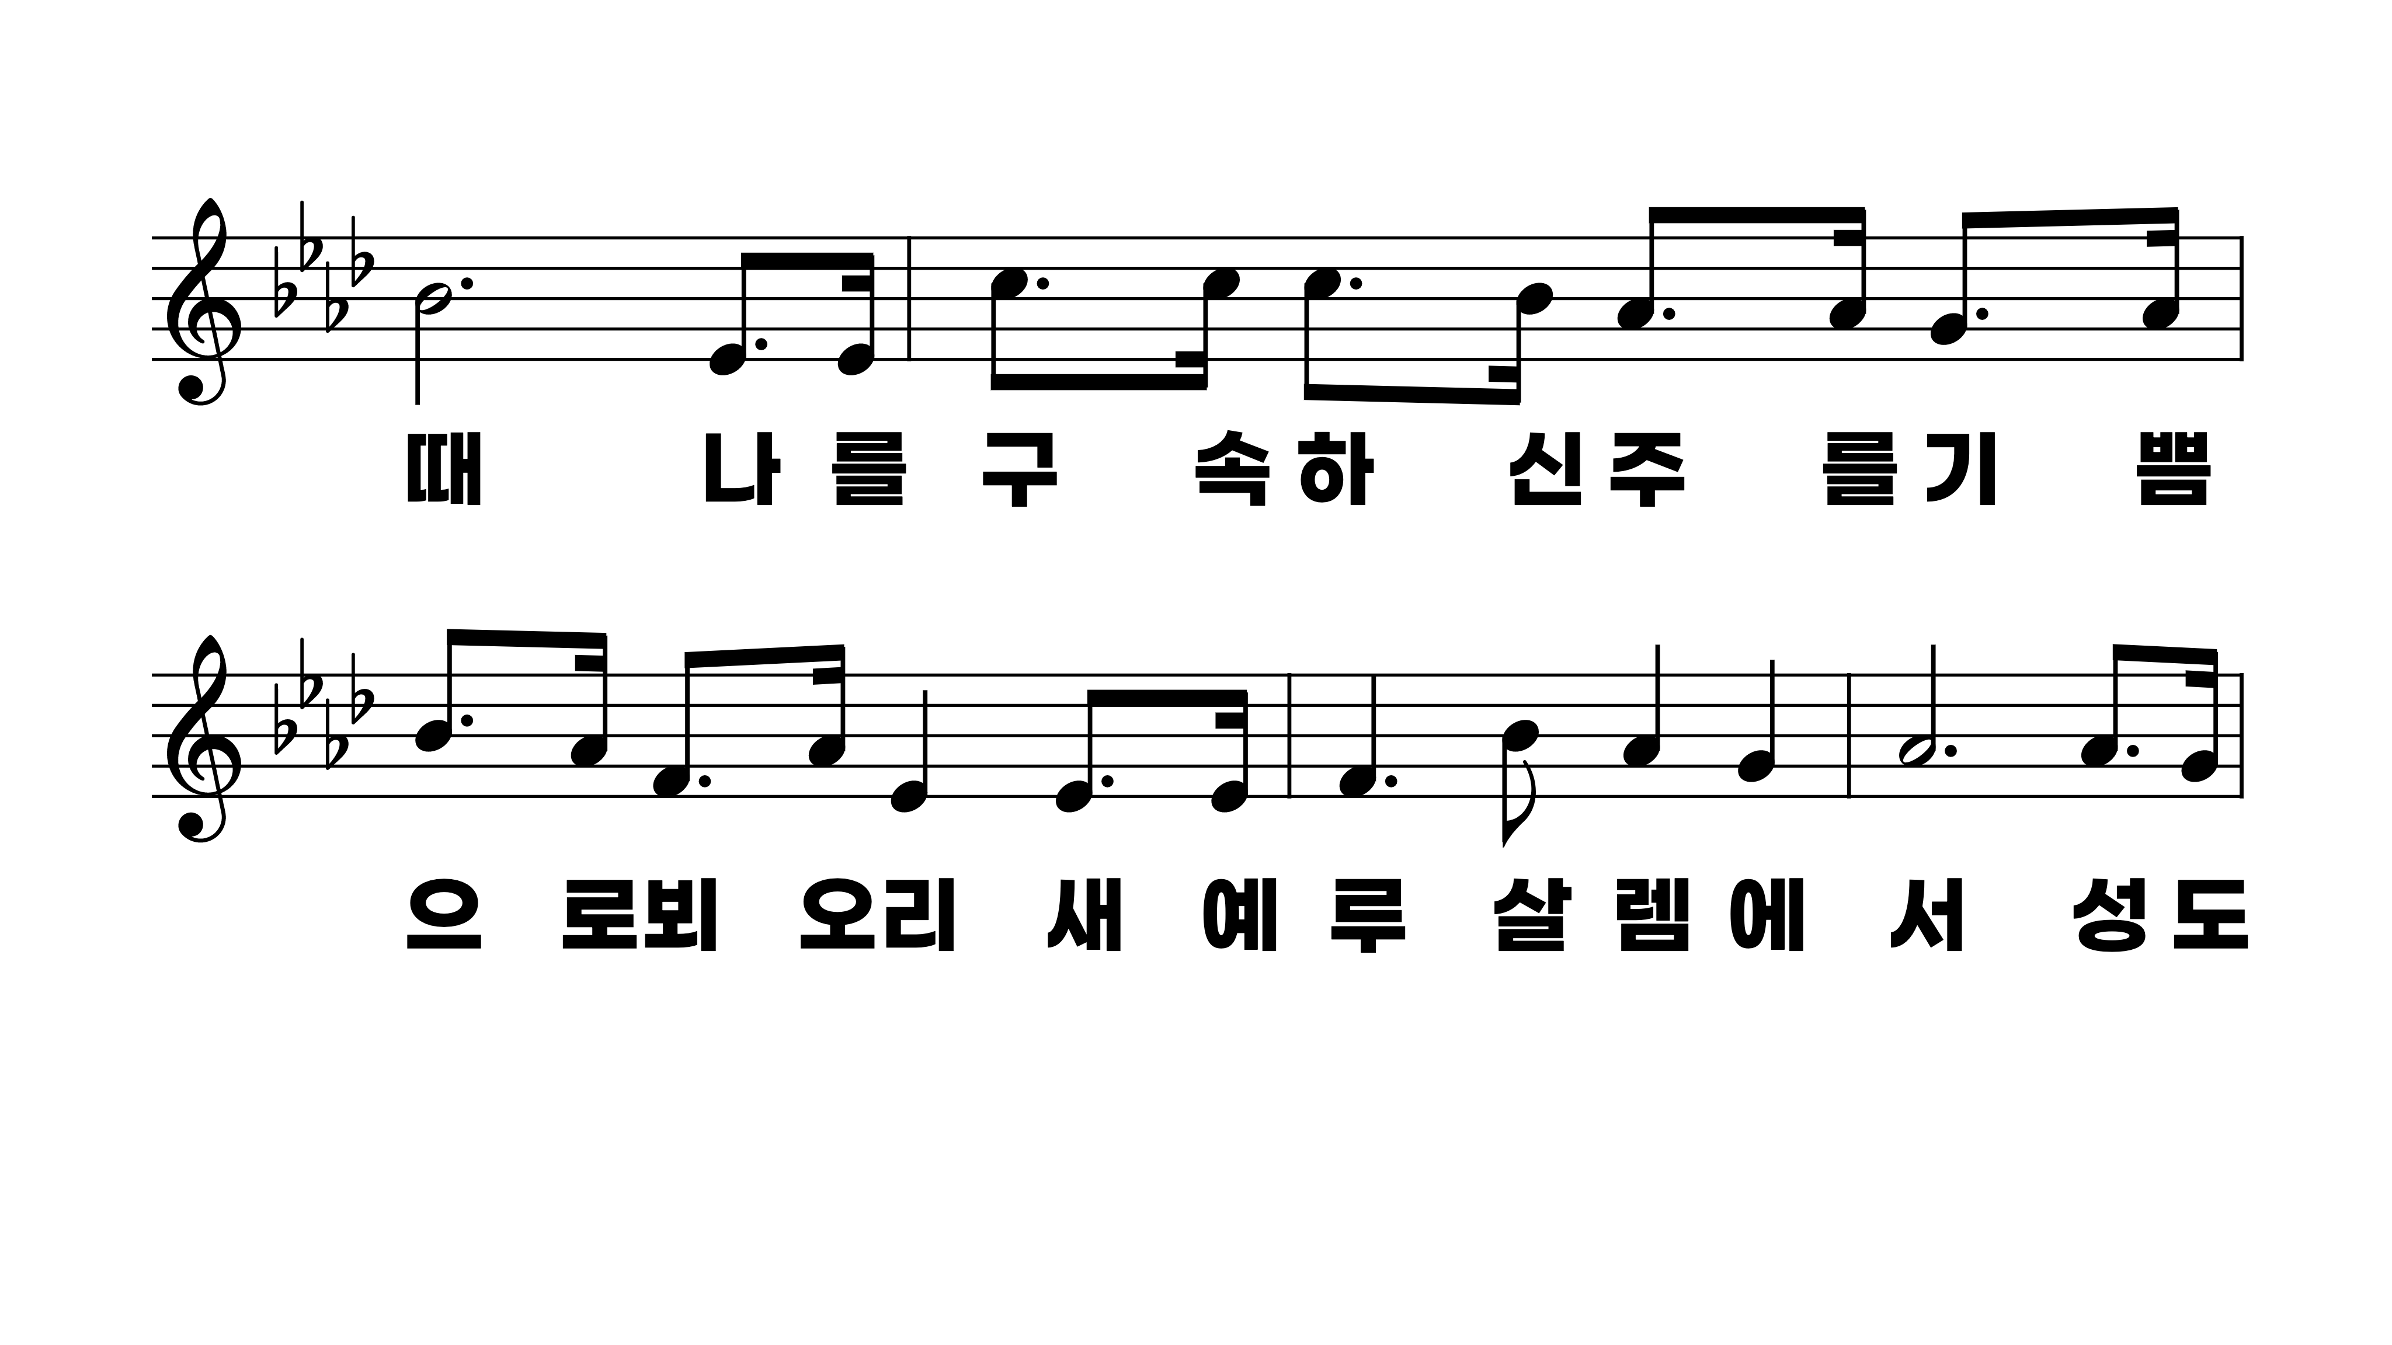
236장 우리 모든 수고 끝나
1.우리모든수
2.가는길이외
3.내가세상작
4.아름다운그

Slide 11
236장 우리 모든 수고 끝나
1.우리모든수
2.가는길이외
3.내가세상작
4.아름다운그

Slide 12
236장 우리 모든 수고 끝나
1.우리모든수
2.가는길이외
3.내가세상작
4.아름다운그

Slide 13
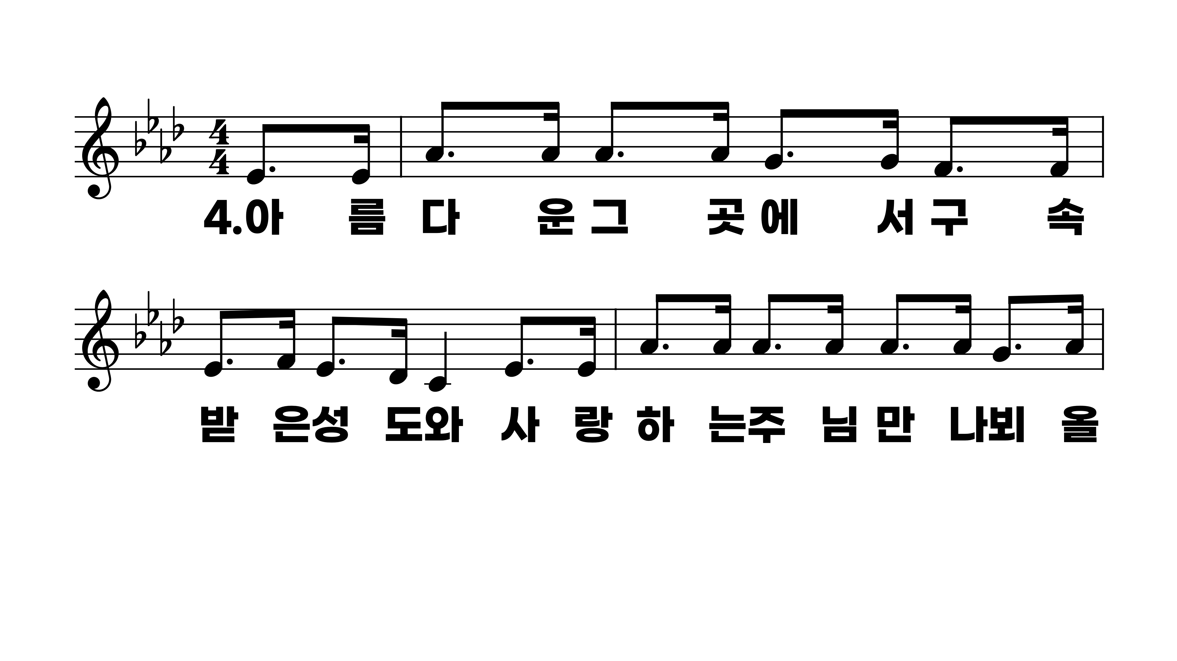
236장 우리 모든 수고 끝나
1.우리모든수
2.가는길이외
3.내가세상작
4.아름다운그

Slide 14
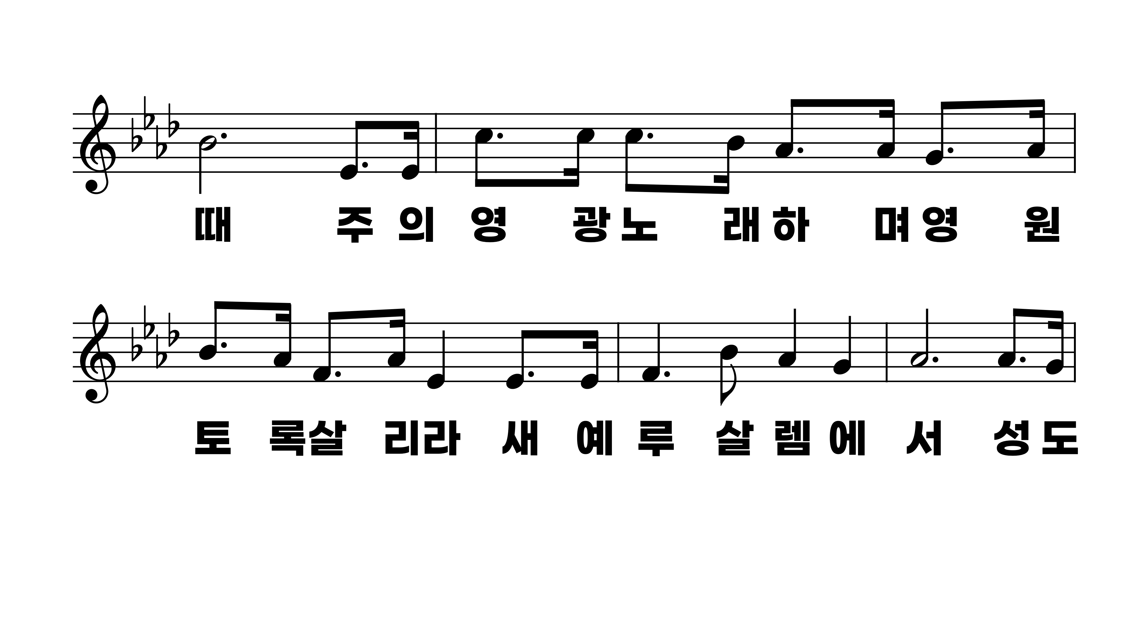
236장 우리 모든 수고 끝나
1.우리모든수
2.가는길이외
3.내가세상작
4.아름다운그

Slide 15
236장 우리 모든 수고 끝나
1.우리모든수
2.가는길이외
3.내가세상작
4.아름다운그

Slide 16
236장 우리 모든 수고 끝나
1.우리모든수
2.가는길이외
3.내가세상작
4.아름다운그

